Slide 1
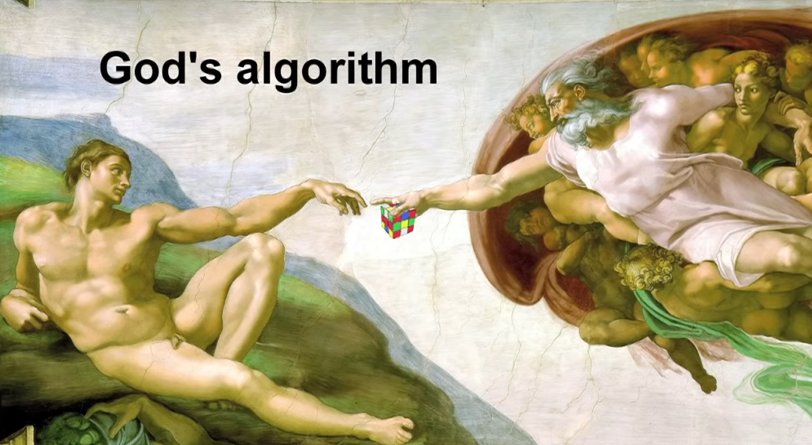
Mother of All Cubes
Rubic’s Cube
God’s algo
Peter Borovanský. KAI. I-18.
borovan(a)ii.fmph.uniba.sk
Zdroje:
https://www.youtube.com/watch?v=GY2emOxrBoo
https://www.youtube.com/watch?v=UqQaqbvDZUA
Notes:
https://coinmarketcap.com/

Slide 2
Online Rubik Cubes zdroje a inšpirácie
2x2x2 https://www.grubiks.com/puzzles/rubiks-mini-cube-2x2x2/
2x2x2 Solver
3x3x3 https://www.grubiks.com/puzzles/rubiks-cube-3x3x3/
3x3x3 solver
Simulátor, solver:
https://ruwix.com/online-puzzle-simulators/2x2x2-pocket-cube-simulator.php
https://www.jaapsch.net/puzzles/javascript/cube2j.htm
https://en.wikipedia.org/wiki/Pocket_Cube
Jaap’s Puzzle Page 2x2x2: https://www.jaapsch.net/puzzles/cube2.htm
https://ruwix.com/the-rubiks-cube/mathematics-of-the-rubiks-cube-permutation-group/
http://iamthecu.be/
https://alg.cubing.net/?puzzle=2x2x2&setup=U-&alg=U2%0A

Slide 3
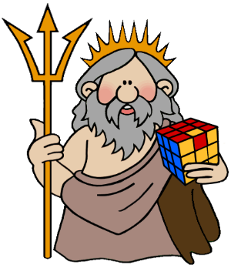
Počet možností
(kombinácií RK)
1
4
3.674.160
43.252.003.274.489.856.000
7.401.196.841.564.901.869.874. 093.974.498.574.336.000.000.000
282.870.942.277.741.856.536.180.333.107.150.328.293.127.731.985.672.134. 721.536.000.000.000.000.000
157.152.858.401.024.063.281.013.959.519.483.771.508.510.790.313.968.742.344.694.684.829.502.629.887.168.573.442.107.637.760.000.000.000.000.000.000.000.000
43 255 043 761 603 797 113 630 091 774 844 134 775 453 550 640 366 980 778 547 673 133 233 526 156 056 111 086 352 762 541 106 680 563 100 444 501 556 754 078 061 200 040 161 902 545 444 981 363 159 418 942 317 624 324 342 475 893 310 046 720 902 418 909 842 572 254 925 048 152 255 763 863 441 303 957 601 376 714 844 611 959 683 697 690 635 818 016 496 854 273 739 359 313 279 064 666 370 046 140 892 353 517 823 980 846 922 675 751 474 787 577 446 355 037 664 594 347 801 588 102 349 880 881 928 045 254 762 441 010 636 430 061 482 254 233 491 880 624 942 631 395 654 007 616 048 601 555 395 209 216 128 415 329 219 747 176 133 779 395 956 146 746 911 514 214 771 775 855 690 239 351 072 162 630 720 328 485 482 144 507 681 466 660 622 736 814 225 845 041 389 468 585 359 274 634 625 239 725 398 675 655 356 047 474 149 388 129 506 975 426 678 293 985 190 094 954 373 200 648 529 109 213 009 085 243 025 295 695 714 725 062 048 495 626 790 315 739 291 458 632 493 329 982 002 276 666 437 129 462 665 130 296 574 060 413 847 380 108 081 447 548 388 904 581 805 682 624 806 259 243 368 405 271 472 607 466 620 943 953 521 539 611 552 808 899 034 647 451 671 884 821 871 473 150 002 371 967 161 469 667 395 692 183 541 805 647 906 126 837 698 919 382 420 530 164 759 161 006 195 029 042 343 889 342 090 679 974 741 074 212 214 617 599 362 461 432 095 130 944 516 954 244 601 505 865 754 479 368 324 547 884 288 638 788 858 960 324 700 273 827 359 843 495 876 728 690 396 404 545 429 654 674 917 908 712 080 130 069 636 174 970 892 229 914 900 256 301 061 633 858 082 796 212 971 135 604 567 450 455 305 742 728 394 508 401 221 110 518 309 419 409 022 610 708 624 448 968 624 438 667 397 328 140 010 446 578 078 230 783 252 681 413 859 281 663 088 893 481 022 928 914 102 101 729 840 481 251 353 235 030 016 000 000 000 000 000 000 000 000 000 000 000 000 000 000 000 000 000 000 000 000 000 000 000 000 000 000 000 000 000 000 000 000 000 000 000 000 000 000 000 000 000 000 000 000 000 000 000 000 000 000 000 000 000 000 000 000 000 000 000 000 000 000 000 000 000 000 000 000 000 000 000 000 000 000 000 000 000 000 000 000 000 000 000 000 000 000 000 000 000 000 000 000 000 000 000 000 000 000 000 000 000 000 000 000 000 000 000 000 000 000 000 000 000 000 000 000 000 000 000 000 000 000 000 000 000 000 000 000 000 000 000 000 000 000 000 000 000 000 000 000 000 000 000 000 000 000 000
https://www.quora.com/How-large-should-a-Rubik%E2%80%99s-Cube-be-in-order-to-have-as-many-states-as-the-number-of-atoms-in-the-universe

Slide 4
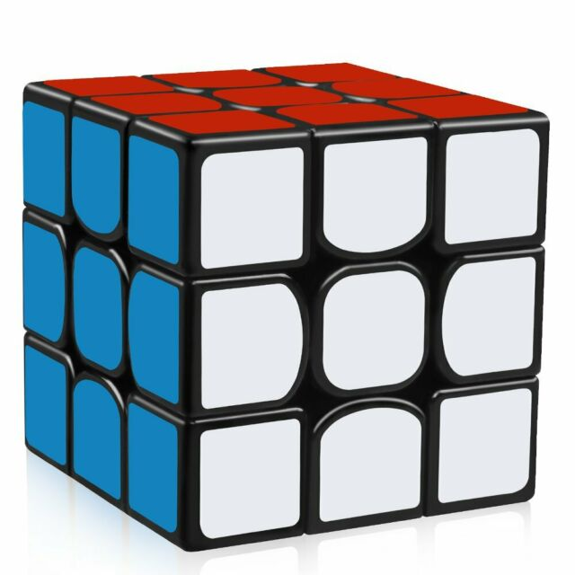
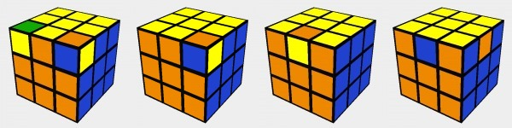
Počeť možností
3x3x3
rohové... 8ks, majú 3 polohy 8! * 3⁸
hranové... 12 ks, majú 2 polohy 12! * 2¹²
teoreticky všetkých 519.024.039.293.878.272.000
https://www.wolframalpha.com/input/?i=factorial+8+*+3%5E8+*+factorial+12+*+2%5E12
Ale niektoré z nich sa dajú len tak, že rozoberiete, či inak znásilníte kocku
nedá sa
  otočiť jeden hranový (edge flip), ani
  otočiť jeden rohový (twisting corner)
Možných kombinácií je 1:12
43.252.003.274.489.856.000 (43 Quintilion)
https://www.wolframalpha.com/input/?i=factorial+8+*+3%5E8+*+factorial+12+*+2%5E12%2F12
https://ruwix.com/the-rubiks-cube/unsolvable-rubiks-cube-invalid-scramble/

Slide 5
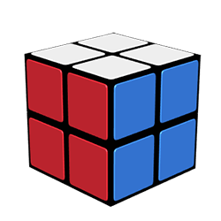
Počeť možností
2x2x2
rohové 8ks, majú 3 polohy 8! * 3⁸
všetkých 264.539.520
https://www.wolframalpha.com/input/?i=factorial+8+*+3%5E8+
nedá sa
  otočiť jeden rohový (twisting corner)
  Keďže nemá stredové kocky, každá kocka má 24 symetrií
Možných kombinácií je 1:(3*24)
3.674.160 (3 million)
https://www.wolframalpha.com/input/?i=factorial+8+*+3%5E8+%2F%283*24%29

Slide 6
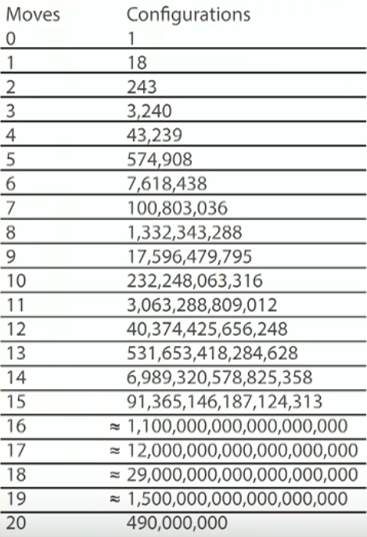
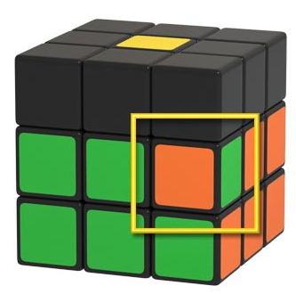
God’s number
Def:
maximálny počet otočení nevyhnutne potrebných na poskladanie akejkoľvek RK
jedno otočenie je o +90. -90, ale aj 180 stupňov
pre 3x3 je to 20 (God’s number 3x3x3)
dokázané 2010 pomocou „35 CPU years of Google idle comps“
úplne zlých s G’sN=20 je málo (490mil.), medián bude okolo 17-18
teda ak vám niekto náhodne zamieša,
asi by ste to na 17-18 ťahov mohli dať…
jedna zo zlých je konfigurácií (GN=20) je 12 x edge flips ..... toto je edge flip

Slide 7
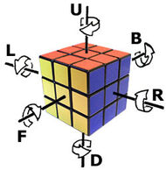
Signmaster notation jazyk rubik cuberov
David Singmaster
Clockwise (+90)
U-upper
L-Left
R-Right
D-Down
B-Back
F-Front
Anticlockwise (-90)
U’
L’
R’
D’
B’
F’
180
U2
L2
R2
D2
B2
F2

Slide 8
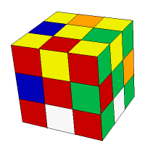
Superflip
Je jedna z najťažších konfigurácií
Najkratšie riešenie má dĺžku 20
U R2 F B R B2 R U2 L B2 R U' D' R2 F R' L B2 U2 F2
https://alg.cubing.net/?alg=U_R2_F_B_R_B2_R_U2_L_B2_R_U-_D-_R2_F_R-_L_B2_U2_F2
Notes:
U R2 F B R B2 R U2 L B2 R U' D' R2 F R' L B2 U2 F2

Slide 9
Prečo to máte ďalej sledovať
lebo vašou domácou úlohou bude zistiť God’s number pre RK 2x2x2
to samozrejme vygooglite skôr než skončí prezentácia, ale čo nenájdete, a naprogramujete, ako zložiť RK 2x2x2 na minimum ťahov
aká je najťažšia permutácia RK 2x2x2 ? (superflip 2x2x2 ?)
a mnohé podobné otázky...

Slide 10
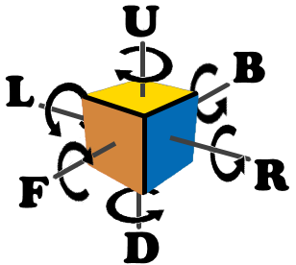
Stupeň permutácie
Permutácia je nejaká postupnosť otočení, ktorú sa učíme naspamäť a snažíme si zapamätať
Stupeň permutácie
je počet jej zopakovaní, kým sa dostaneme do pôvodného stavu.
Napr.
R má stupeň 4, dĺžku 1
R2 má stupeň 2, dĺžku 1
R U R’ U’ má stupeň 6, dĺžku 4
  https://alg.cubing.net/?puzzle=2x2x2&alg=R_U_R-_U-
R U R’ U R U2 R’ má stupeň 6, dĺžku 7
  https://alg.cubing.net/?puzzle=2x2x2&alg=R_U_R-_U_R_U2_R-
Notes:
R U R’ U’
R U R’ U R U2 R’

Slide 11
Každá permutácia má stupeň
lebo stavov je len konečne veľa, aj keď sakra vela…
toto nemôže nastať
najväčší stupeň permutácie pre RK 3x3x3 je 1260, bez dôkazu...
a ani nie je zložitá: R U2 D’ B D’
https://en.wikipedia.org/wiki/Rubik%27s_Cube_group

Slide 12
Existuje jedna permutácia
ktorá by istým počtom opakovaní vyriešila každú kombináciu ?
relatívne krátka - by sme sa naučili, a inú by sme nepotrebovali ?
ale, či je kocka vyriešená, pozeráme len na konci permutácie
Ak by existovala, tak jej možných konečných stavov je najviac 1260
a
1260 << 43.252.003.274.489.856.000
Preto určite neexistuje :(

Slide 13
Existuje jedna permutácia
ktorá by istým počtom opakovaní vyriešila každú kombináciu ?
relatívne krátka - by sme sa naučili, a inú by sme nepotrebovali ?
ale, či je kocka vyriešená, pozeráme aj počas permutácie
Ak by existovala, mala dĺžku L a stupeň S, tak objaví L.S konfigurácií
Lebo S <= 1260, preto L > 43.252.003.274.489.856.000/1260
Možno existuje, ale určite bude dlhšia 34.326.986.725.785.600
Bude sa celkom ťažko učiť...
A môže sa stať, že na vyriešenie RK ju budete potrebovať aplikovať možno až 1260 krát.. :(

Slide 14
Setup moves
(ak pochopíte tento slajd, máte časť domácej úlohy)
Ak hľadáme jednu permutáciu P, ale dovolíme tzv. setup-move, teda výsledok je v tvare A P A’, kde A je jedna rotácia
Setup move je teda jedno jediné otočenie, ktoré nasetupuje RK, potom aplikujeme naučenú permutáciu P, a po skončení urobíme inverzný setup move.
Pre RK 2x2x2 je to napr. tzv. Y-PERM
P = R U’ R’ U’ R U R’ F’ R U R’ U’ R’ F R
https://alg.cubing.net/?puzzle=2x2x2&alg=R_U-_R-_U-_R_U_R-_F-_R_U_R-_U-_R-_F_R%0A
ktorá vymení dva protiľahlé rohy
Rozcvička 9: aký je stupeň Y-PERM
Notes:
R U' R' U' R U R' F' R U R' U' R' F R

Slide 15
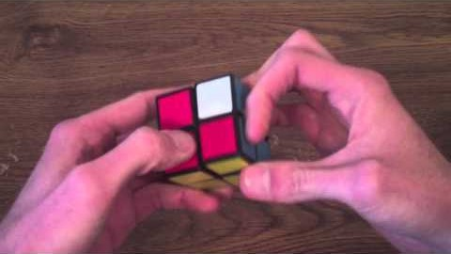
Inverse Y-Perm
2x2x2
R U’ R’ U’ R U R’ F’ R U R’ U’ R’ F R – vymení dva protiľahlé rohy
https://alg.cubing.net/?puzzle=2x2x2&alg=R_U-_R-_U-_R_U_R-_F-_R_U_R-_U-_R-_F_R%0A
Solving 2x2 Blindfolded
https://www.instructables.com/id/Solving-a-2x2-Rubiks-Cube-Blindfolded/
Notes:
R U' R' U' R U R' F' R U R' U' R' F R

Slide 16
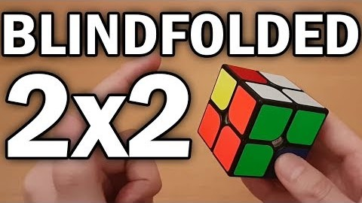
Jedna zo slepých metód

Slide 17
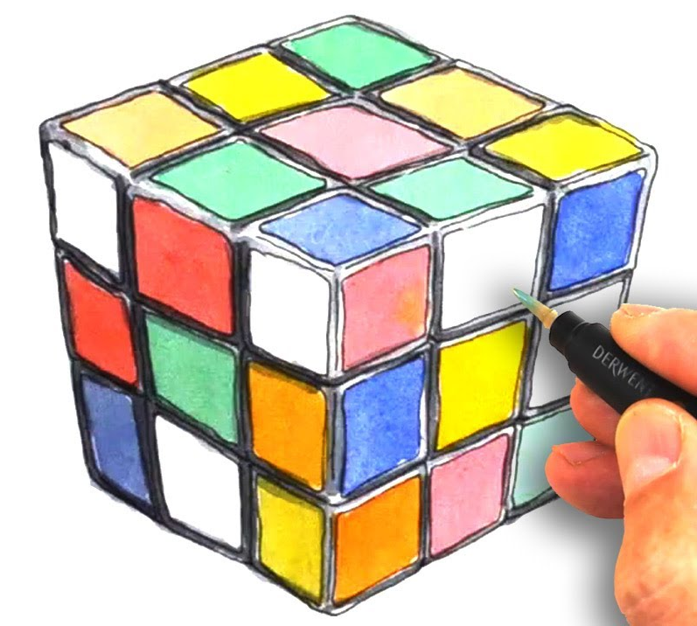

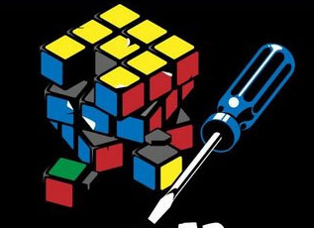
Alternatívne metódy

Slide 18
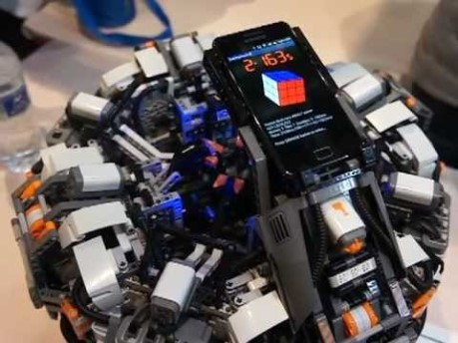
Alternatívne metódy

Slide 19
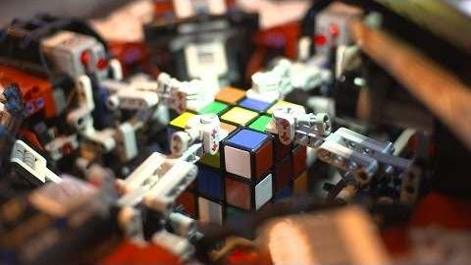
Alternatívne metódy

Slide 20
DÚ - God's Number RK 2x2x2
Úlohy:
Definujte funkciu, ktorá aplikuje na kocke permutáciu zapísanú v reťazci podľa vašej konvencie, napr. comma separated string "u,r,u2,r'", teda funkciu perform :: String -> RCube -> RCube. [1bod]
Definujte funkciu, ktorá počíta stupeň permutácie, teda určí koľkokrát treba zopakovať permutáciu, aby ste prišli do východzieho stavu, tzv. resp. order :: String -> Int. [1bod]. Opäť je permutácia reprezentovaná ako reťazec s oddeľovačmi, presne podľa podúlohy 1).
Nájdite (akokoľvek) jednu permutáciu s čo najväčším stupňom order, teda definujte konštantu maxOrder :: String. Rozumie sa, že nájdete vaše maximum, nemusíte nájsť absolútne maximum. Absolútne maximum pri RK 3x3x3 bolo 1260. U RK 2x2x2 je to asi menej... [bodovanie: 1-bronz, 2-striebro, 3-zlato, 4-absolut max.] V README.TXT uveďte vami nájdenú permutáciu, ktorej stupeň je čo najvačší. Jej stupeň sa musí dať overiť pomocou podúlohy 2), preto bez podúlohy 2) sa 3) nehodnotí.
Definujte solve :: RCube-> String, ktorá nejako/ľubovoľne vyrieši danú konfiguráciu kocky, nemusí ísť o najmenší počet ťahov. Výsledkom je potom jej čitateľná reprezentácia komptibilná s 1), a teda perform (solve rk) rk musí byť vzorne poskladaná kocka z konfigurácie rk. [3 body]
Definujte optimal :: RCube-> String, ktorá nájde najkratšiu permutáciu, ktorá vyrieši kocku, a nájde ju v rozumnom čase [5 bodov - v tomto prípade sa pochopiteľne nehodnotí podúloha 4), keďže optimal spĺňa solve]
nájdite konfiguráciu kocky worst :: RCube, na vyriešenie ktorej treba maximálny počet ťahov, teda God's Number, čo je 11 ťahov pri Rubikovej kocke 2x2x2. Inými slovami, optimal worst má 11 elementárnych ťahov. [5 bodov]. Keďže úlohy navzájom úzko súvisia, maximum bodov za podúlohy 5-optimal a 6-worst je max. 8 bodov.

Slide 21
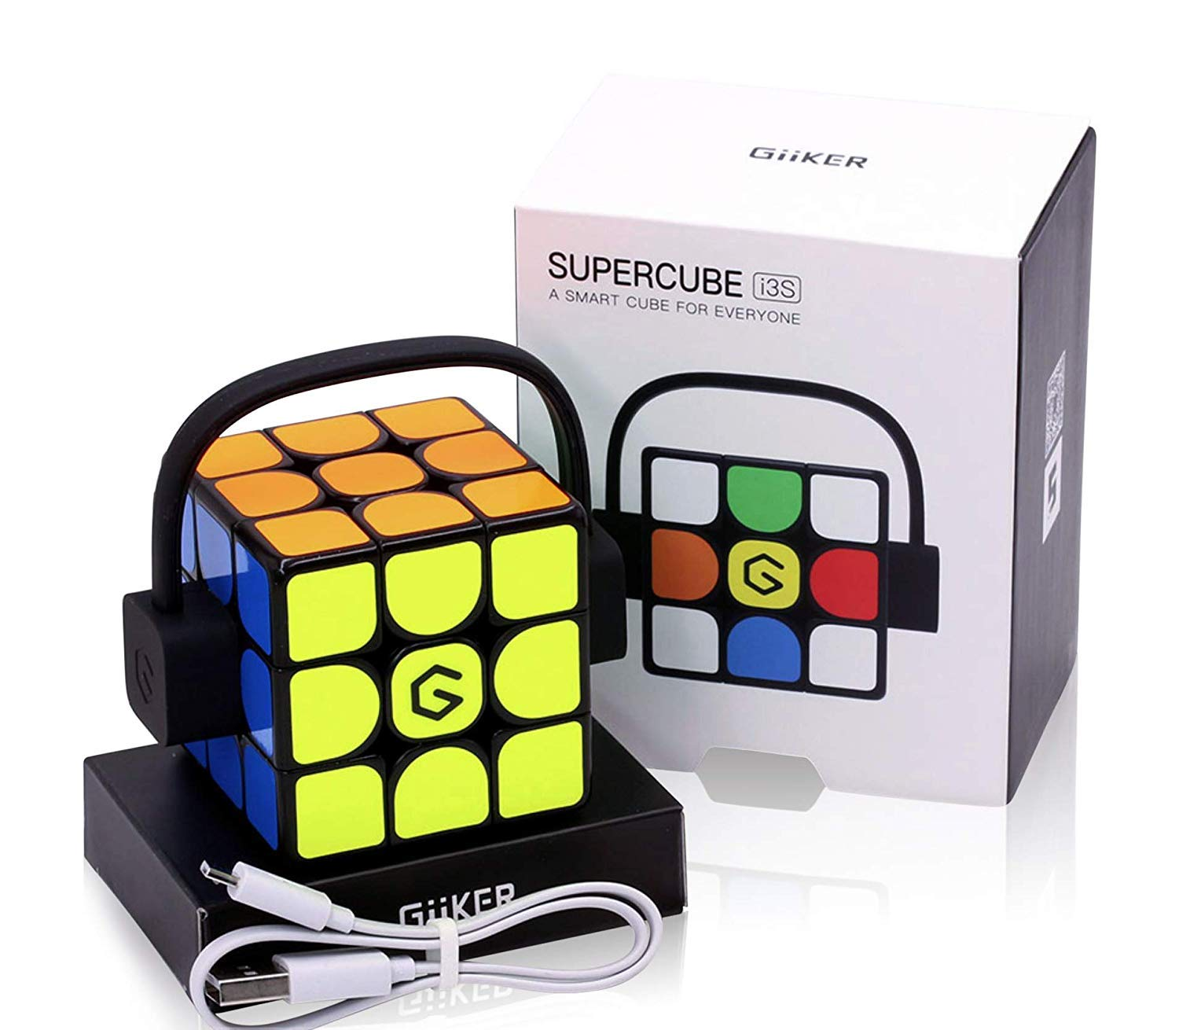
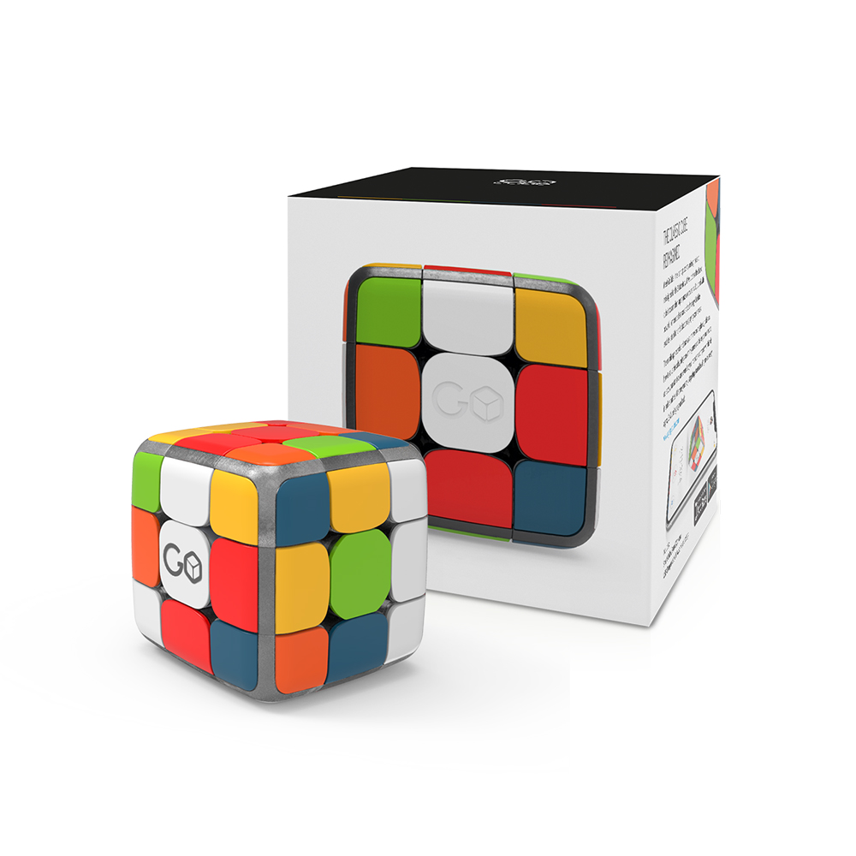
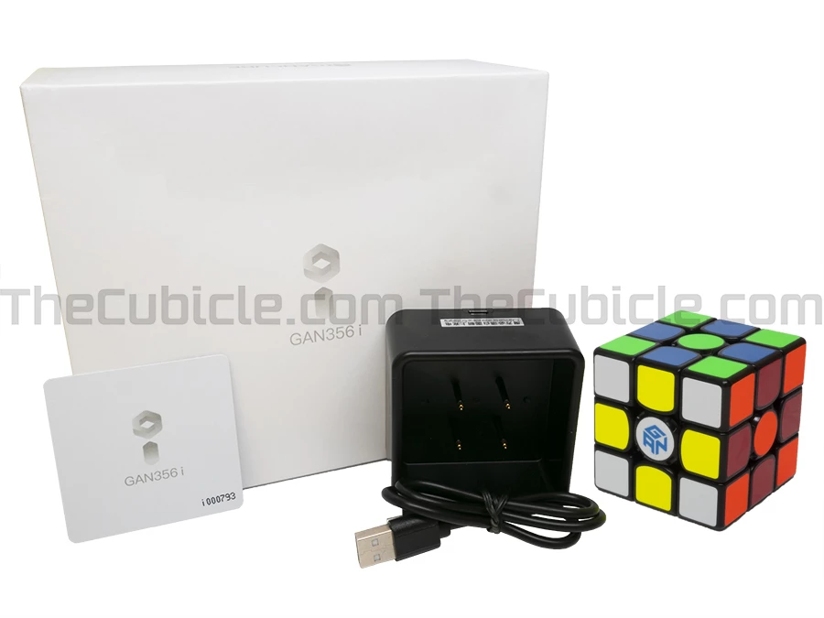
Smart Cubes
(nápady na vianočné darčeky)
Smart Cubes (BlueTooth)
Giiker Super Cube i3SE
GAN 356i - accelerometer
GoCube - accelerometer

Slide 22
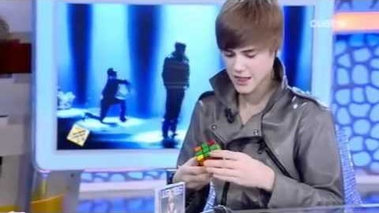
Vedeli ste ?
asi 350 mil. zloží(lo) RK pomocou publikovaných permutácií
  to je každý 20ty (1:20)
asi 1 mil. si zapamätá permutácie
asi 130 tis. sa zúčastnilo súťaže nejakej 3x3x3 v 2019
asi 2 tis. má vlastný postup/permutácie
dá sa prejsť všetky konfigurácie bez opakovania – Hamilton Cyklus
Justin Bieber to dá tiež, aspoň s micro-portom v uchu ☺
https://www.quora.com/How-many-people-in-the-world-can-solve-a-Rubiks-cube

